Slide 1
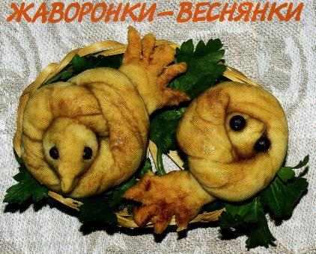
Муниципальное бюджетное учреждение дополнительного образования «Центр внешкольной работы»
Задание по изобразительному творчеству
«Жаворонок»
Для учащихся 1 года обучения
по дополнительной общеразвивающей программе «Радость творчества»
Возраст 5-6 лет
Педагог дополнительного образования Федорова Татьяна Гавриловна
г. Петропавловск-Камчатский
2026 г.

Slide 2
Дорогие учащиеся и родители!
Когда-то давно на Руси начало нового года отмечали в марте, дни весеннего равноденствия приходились на время пробуждения природы от зимней спячки.
В это время прилетают из тёплых стран сорок разных птиц, и первые из них – жаворонки.
В стремлении ускорить приход весны, хозяйки с детьми пекли из теста фигурки птиц с распахнутыми крыльями. Вставляли глазки из черёмухи, изюма.
Называлась эта выпечка - «жаворонками».
Предлагаю слепить таких «жаворонков».

Slide 3
Для работы нам понадобится:
пластилин обыкновенный или лёгкий светлого цвета;
дощечка для раскатывания;
стеки для резки;
влажные салфетки;
бусинки или бисеринки.

Slide 4
Подготовительный этап
Отрежьте стекой квадратик пластилина.
Согрейте его в руках.
Скатайте шарик.
Положите шарик на дощечку и придавите ладошкой.

Slide 5
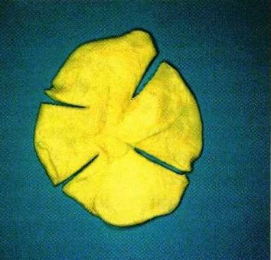
Первый этап
Растяните круг в лепёшку.
Возьмите стеку и сделайте четыре надреза от середины в разные стороны.
Одну четверть круга надрезаем на 7-8 полосок – это хвост.

Slide 6
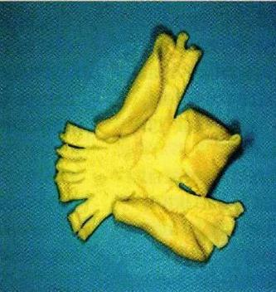
Второй этап
Противоположную часть складываем на угол, придавливаем – это голова.
Боковые части надрезаем со стороны головы 2-3 раза, а со стороны хвоста закручиваем к пёрышкам.

Slide 7
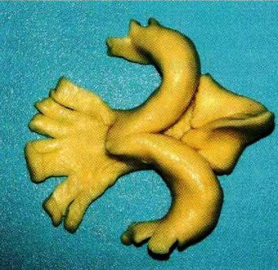
Оформление
Формируем клюв, немного вытягивая серединку.
Крылья закручиваем в сторону головы и расправляем на концах пёрышки.
Берем бусинки и втыкаем глазки.

Slide 8
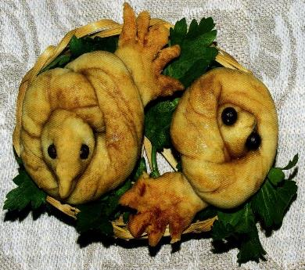
Жаворонок готов!
Сделайте родителями птичек из теста.
Глаз замените изюминкой и запеките жаворонка в духовке.
Выложите на красивую салфетку!

